Slide 1
第5章 集成运算放大器
5.1 集成运放的基本组成
5.2 集成运放的基本特性
5.3 放大电路中的负反馈
5.4 集成运放在模拟信号运算方面的应用
5.5 集成运放在幅值比较方面的应用

Slide 2
5.1 集成运放的基本组成
集成运放的输入级电路——差分放大电路
集成运放的输出级电路——互补对称电路
集成运放的图形符号和信号输入方式

Slide 3
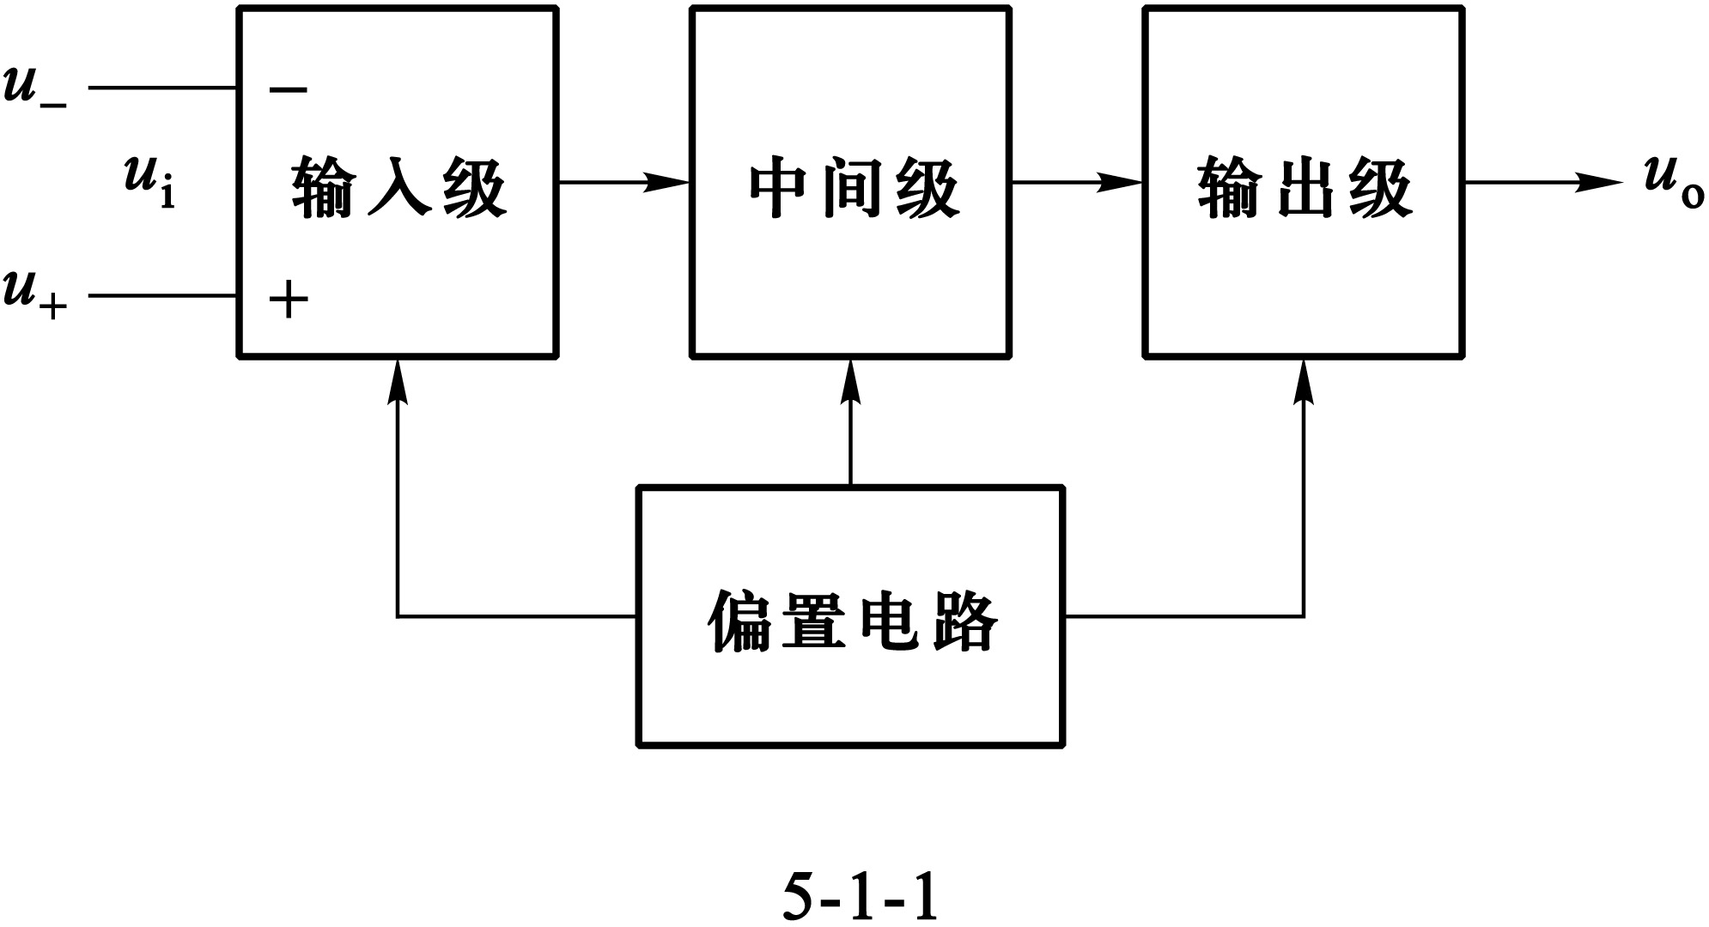
5.1.1 概述
集成运放是一种具有很高的电压放大倍数、
性能优越、集成化的多级放大器。
类型：通用型、专用型
集成运放的基本组成框图

Slide 4
各级主要作用和要求：
输入级 输入电阻大、漂移小、抗干扰能力强。
中间级 电压放大倍数高。
输出级 输出电阻小、负载能力强、输出电压稳定。
偏置电路 为各级提供稳定的偏置电流。
多级放大器的级间耦合方式：
阻容耦合 通过电容联接前后级，传递交流信号。
变压器耦合 用变压器联接前后级，传递交流信号。
直接耦合 用导线联接前后级，传递交直流信号。

Slide 5
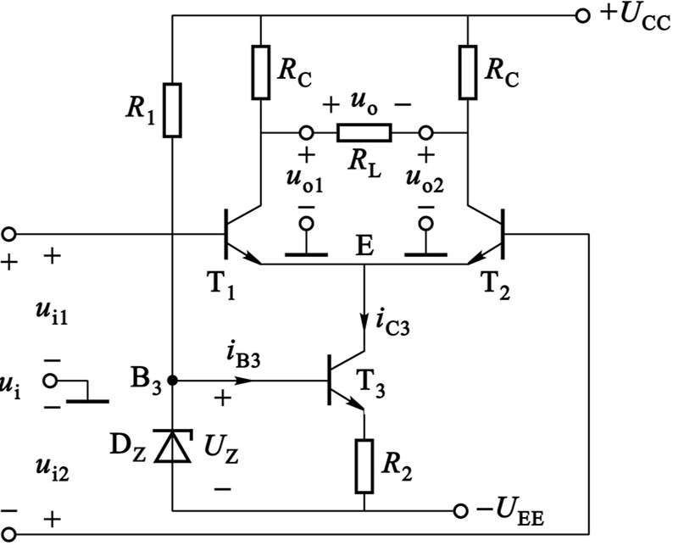
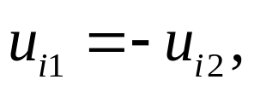
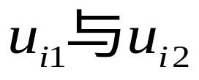
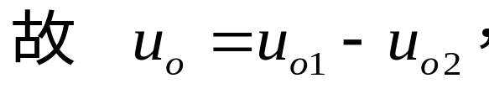
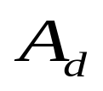
2.动态分析
差模信号输入
差模信号——
大小相同，极性相反。
有输出电压，具有放大作用。
记差模放大倍数为

Slide 6
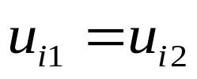
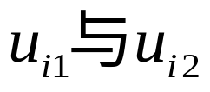
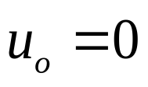
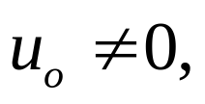

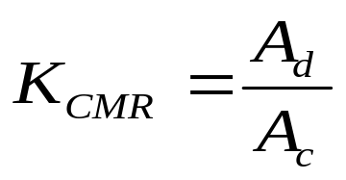
2.动态分析
共模信号输入
共模信号——
大小和极性均相同。
理想情况——电路完全对称
——无放大作用
实际电路，
但很小。
记共模放大倍数为
共模抑制比

Slide 7

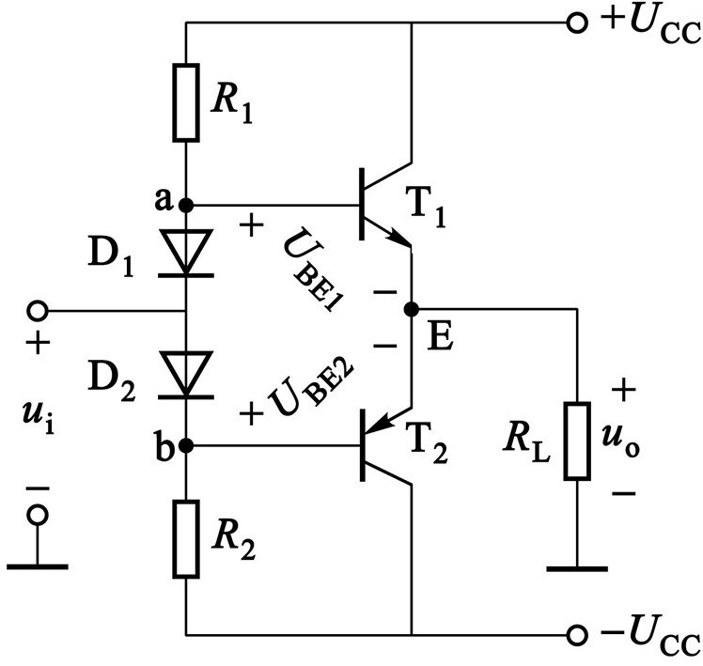


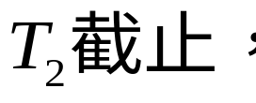




5.1.3 集成运放的输出级电路
——互补对称电路
静态时，
动态时，在
正半周， 导通，
电流回路：
正半周
在 负半周，
电流回路：
负半周

Slide 8
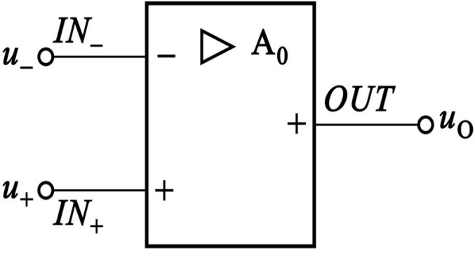



5.1.4 集成运放的图形符号和信号输入方式
图形符号
——反相输入端
——同相输入端
——输出端
信号传递方向——输入端→输出端
信号输入方式：
反相输入方式；
同相输入方式；
差分输入方式。

Slide 9
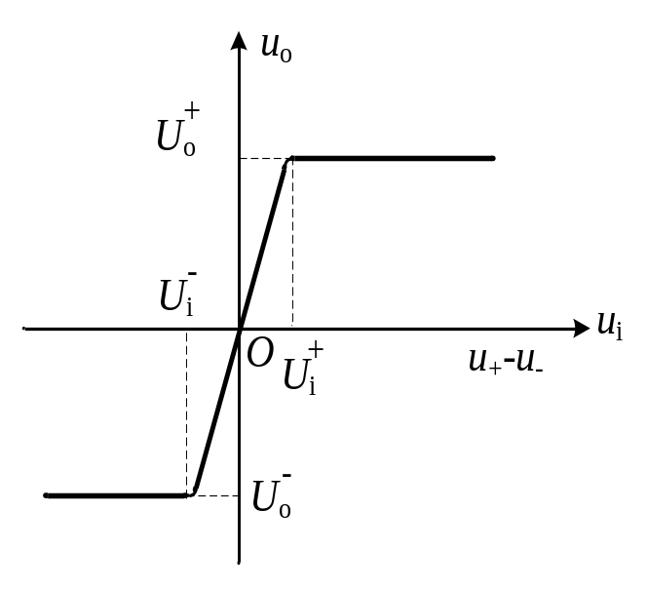




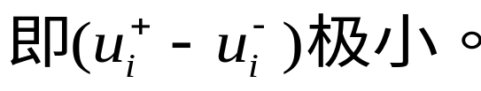
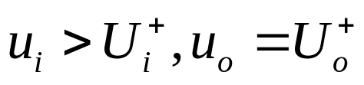
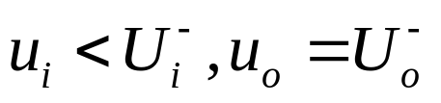
5.2.2 集成运放的电压传输特性和电路模型
电压传输特性
线性区：
因
很大，故线性区很窄，
饱和区：
——正饱和
——负饱和

Slide 10
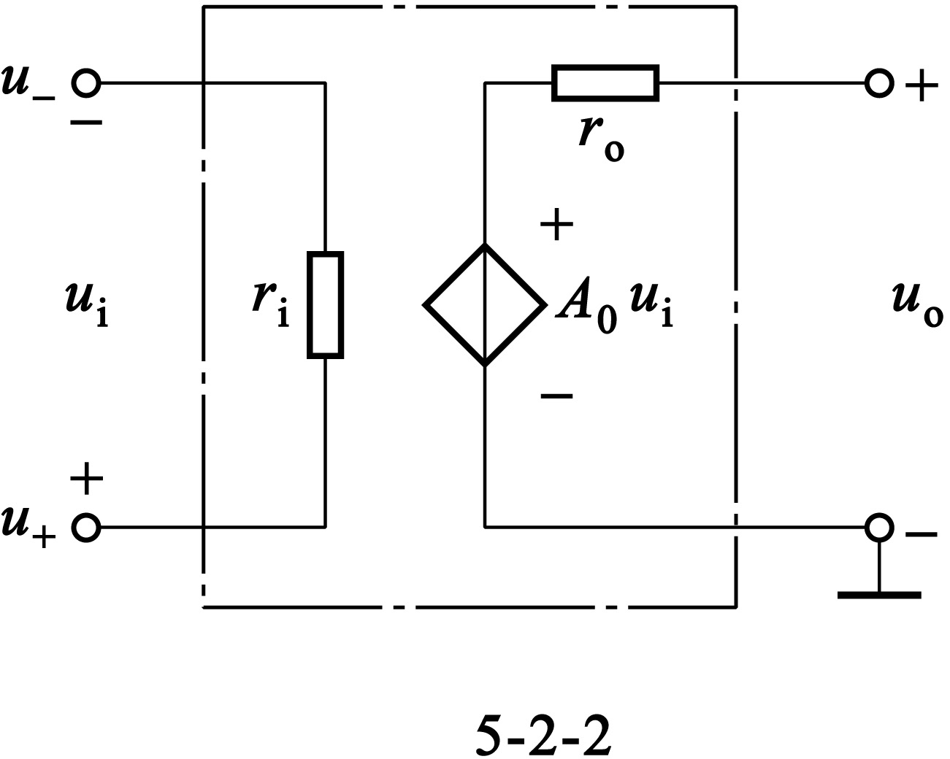

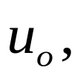
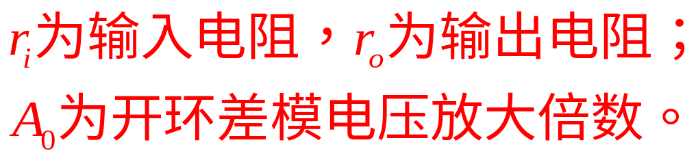
——线性工作区模型
5.2.2 集成运放的电压传输特性和电路模型
电路模型
输入电压
控制输出电压
即为电压控制电压源的模型。

Slide 11




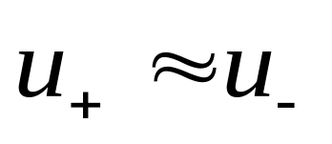
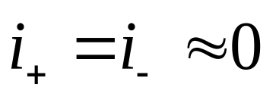
5.2.3 集成运放的理想特性
理想化参数：
开环电压增益
输入电阻
输出电阻
共模抑制比
线性区工作的两个重要特性：

Slide 12
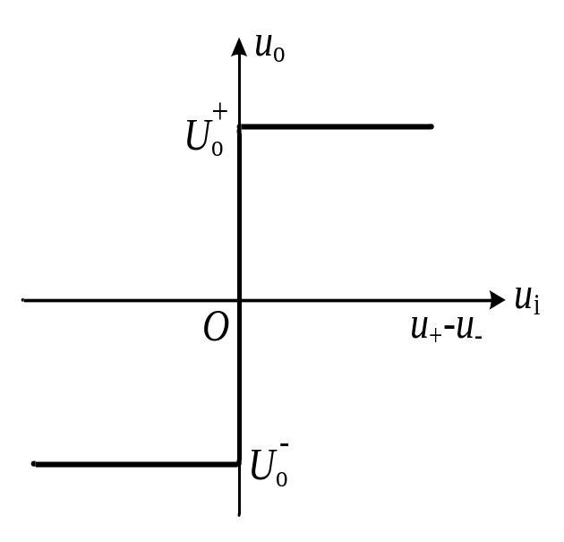
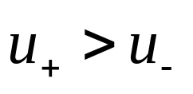
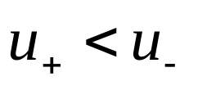
5.2.3 集成运放的理想特性
理想的电压传输特性
——正饱和
——负饱和
集成运放工作状态的判断
开环工作 ——饱和区
闭环正反馈 ——饱和区
闭环负反馈 ——线性区

Slide 13
5.4 集成运放在模拟信号运算方面的应用
5.4.1 比例运算电路
5.4.2 加、减运算电路
5.4.3 积分、微分运算电路

Slide 14
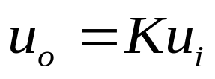
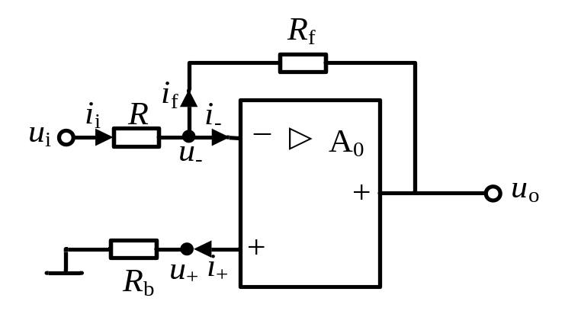


5.4.1 比例运算电路
输出电压与输入电压成比例关系：
1.反相输入比例运算电路
◇ 电路一：
电路构成负反馈，集成
运放工作在线性区。
（电路一）
反相输入端非接地，但电位为地（零）电位
——“虚地”

Slide 15
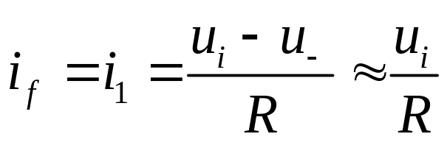
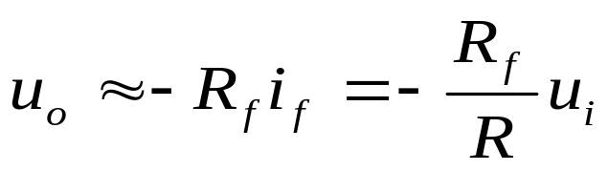

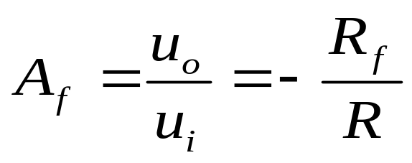


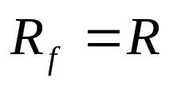
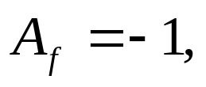
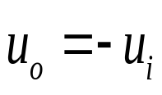
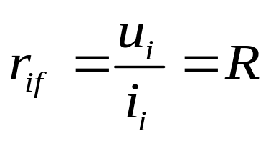
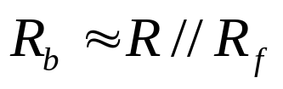
5.4.1 比例运算电路
电路一：
得
即
的阻值一般取
当
——反相器
电路的输入电阻
平衡电阻

Slide 16
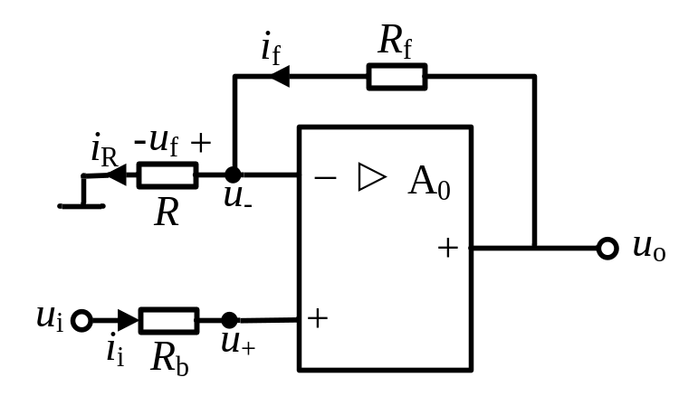
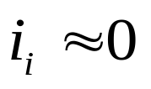
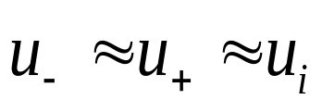
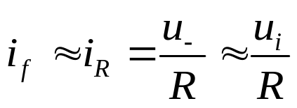
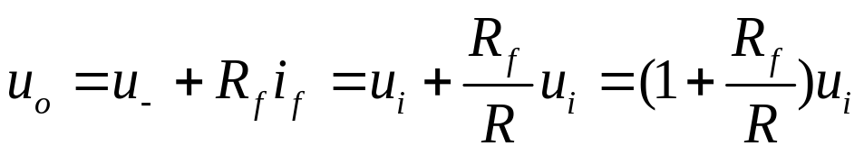

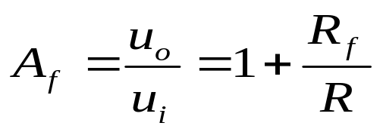



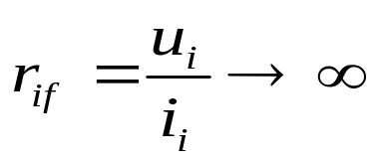
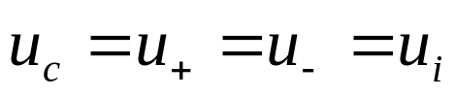
2.同相输入比例运算电路
5.4.1 比例运算电路
即
当
——电压跟随器
电路的输入电阻
集成运放承受的共模电压

Slide 17
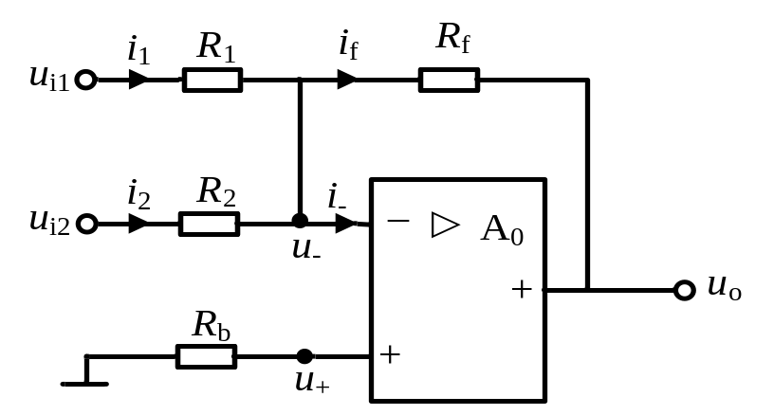
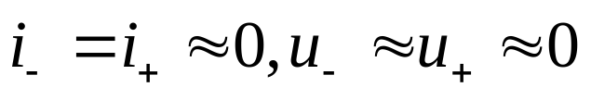
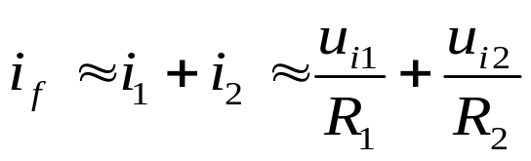
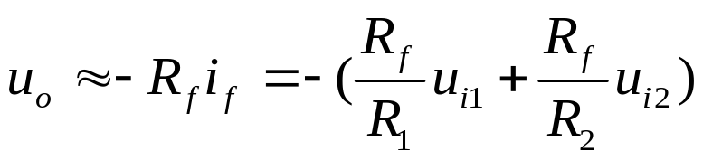
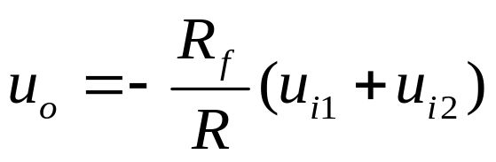
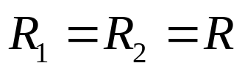


5.4.2 加、减运算电路
1. 加法运算电路
根据
得
如取
——和放大
如取
——加法运算

Slide 18







2. 减法运算电路
5.4.2 加、减运算电路
常取
则
——差分放大

Slide 19




当取
5.4.2 加、减运算电路
2. 减法运算电路
得
——减法运算
集成运放承受的共模电压
（此电路也可用叠加原理分析输入、输出关系）

Slide 20








5.4.3 积分、微分运算电路
1.积分运算电路
◇基本积分电路
设电容电压初始值为

Slide 21








当
5.4.3 积分、微分运算电路
1.积分运算电路
当输入电压为直流电压时，
输入、输出电压波形如图
◇ 比例积分电路

Slide 22








5.4.3 积分、微分运算电路
1.积分运算电路
◇ 和积分电路
当
积分电路可将矩形波电压变换为三角波电压。

Slide 23






2.微分运算电路
5.4.3 积分、微分运算电路
微分电路可将矩形波变换成正负尖脉冲波。

Slide 24












5.5.1 开环工作的比较器
开环状态——集成运放工作在非线性区。
1.反相输入比较器
——输入电压
——参考电压
当
运放正饱和，
运放负饱和，
2.同相输入比较器

Slide 25






3.输出加限幅电路的比较器
4.过零比较器
可将其它波形变换为矩形波。
如输入为正弦波，输出为方波。

